Slide 1
베스트셀러 가격 정보 웹페이지
클라우드 컴퓨팅 최종 프로젝트
2015041001 김정운 2016039034 전희지 2016039011 홍주미

Slide 2

목차
1. 프로젝트 소개
2. 프로젝트 목적
3. 프로젝트 유용성
4. 개발 환경
5. 개발 과정 및 결과
6. GITHUB & 배포링크
7.구현 중 어려웠던 점
8. 역할 분담

Slide 3

1. 프로젝트 소개
여러 사이트별 베스트셀러 TOP20을 받아 여러 사이트의 새, 중고 상품가격 비교

Slide 4

2. 프로젝트 목적
여러 사이트에서 새제품과 중고제품의 최저가를 가져와 비교하여 제공하고,
소비자가 더 합리적인 가격으로 원하는 사이트에서 도서를 구매할 수 있게 한다.

Slide 5
3. 프로젝트 유용성
새제품끼리 혹은 중고상품끼리 비교뿐만 아니라 새제품과 중고상품의 가격도 비교하고
여러 사이트별 가격을 비교할 수 있어서 한눈에 가격 정보를 얻을 수 있다.

Slide 6








4. 개발 환경
배포: AWS
데이터 저장: JSON
크롤링: python
환경: 리눅스
웹페이지: html,javascript,css,bootstrap

Slide 7
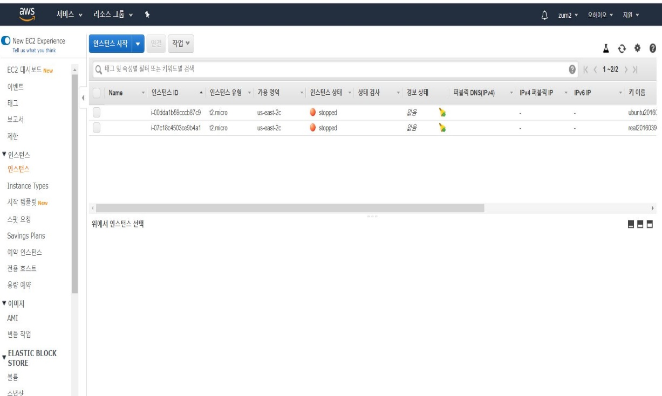

5. 개발 과정 및 결과
Putty 접속
가상머신 생성

Slide 8
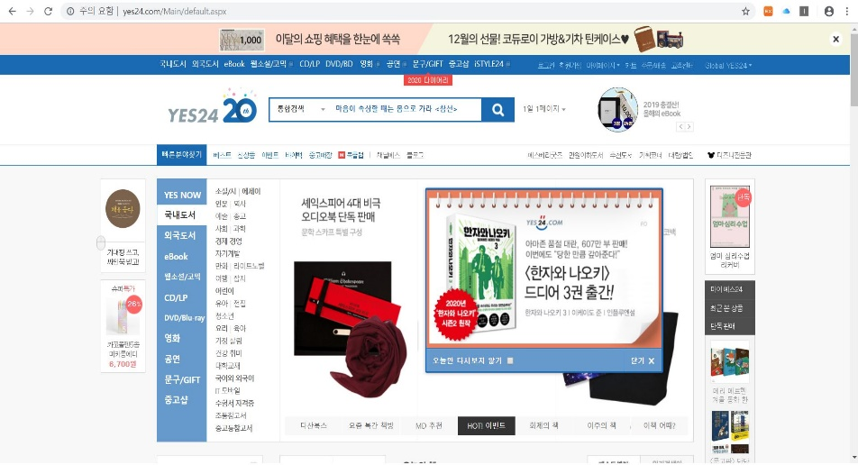
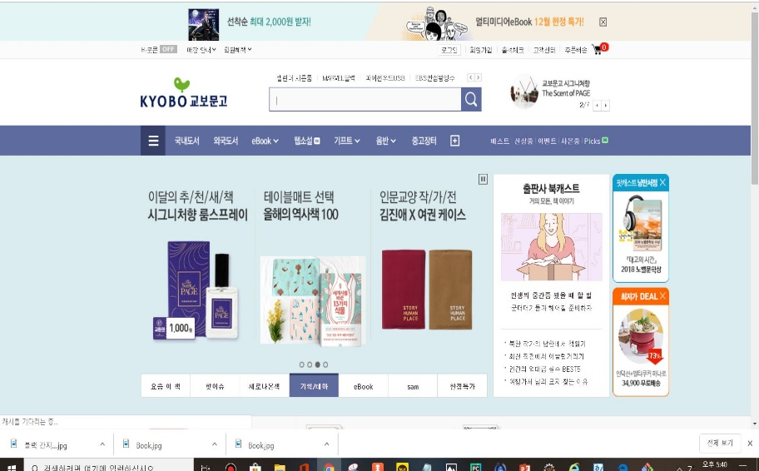
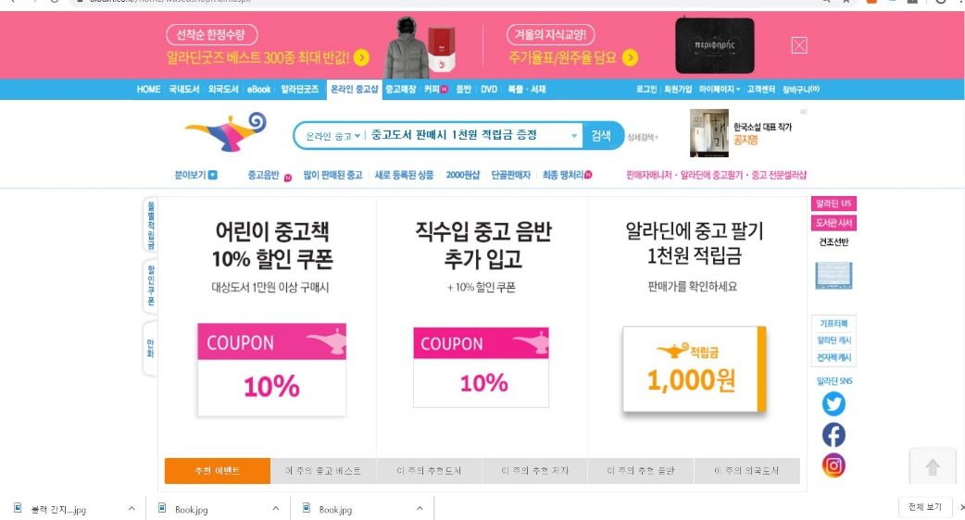

5. 개발 과정 및 결과
파이썬으로 값을 크롤링
JSON형식으로 저장

Slide 9
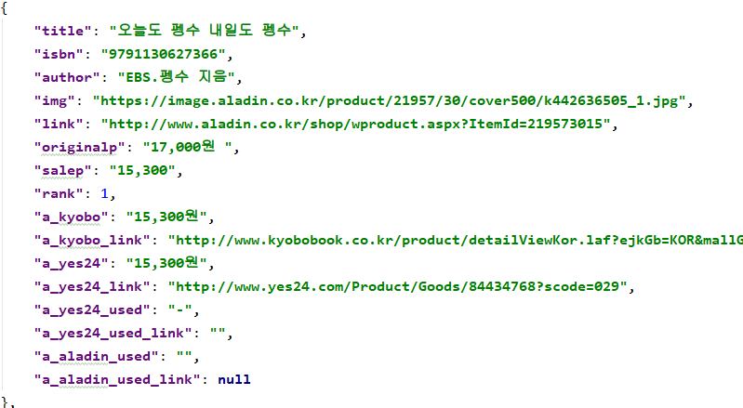
5. 개발 과정 및 결과
JSON 파일로
변환
aladinTojason.json

Slide 10
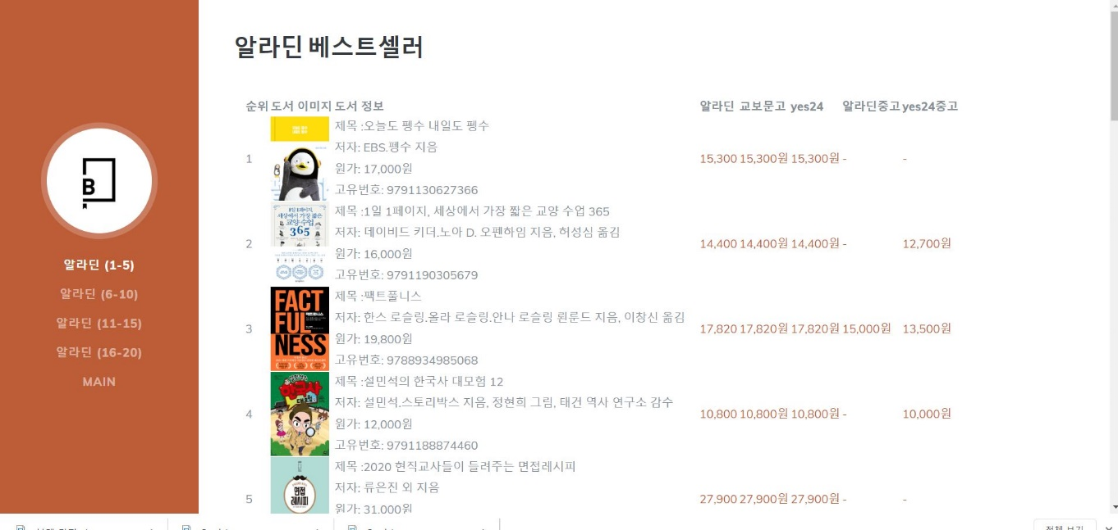
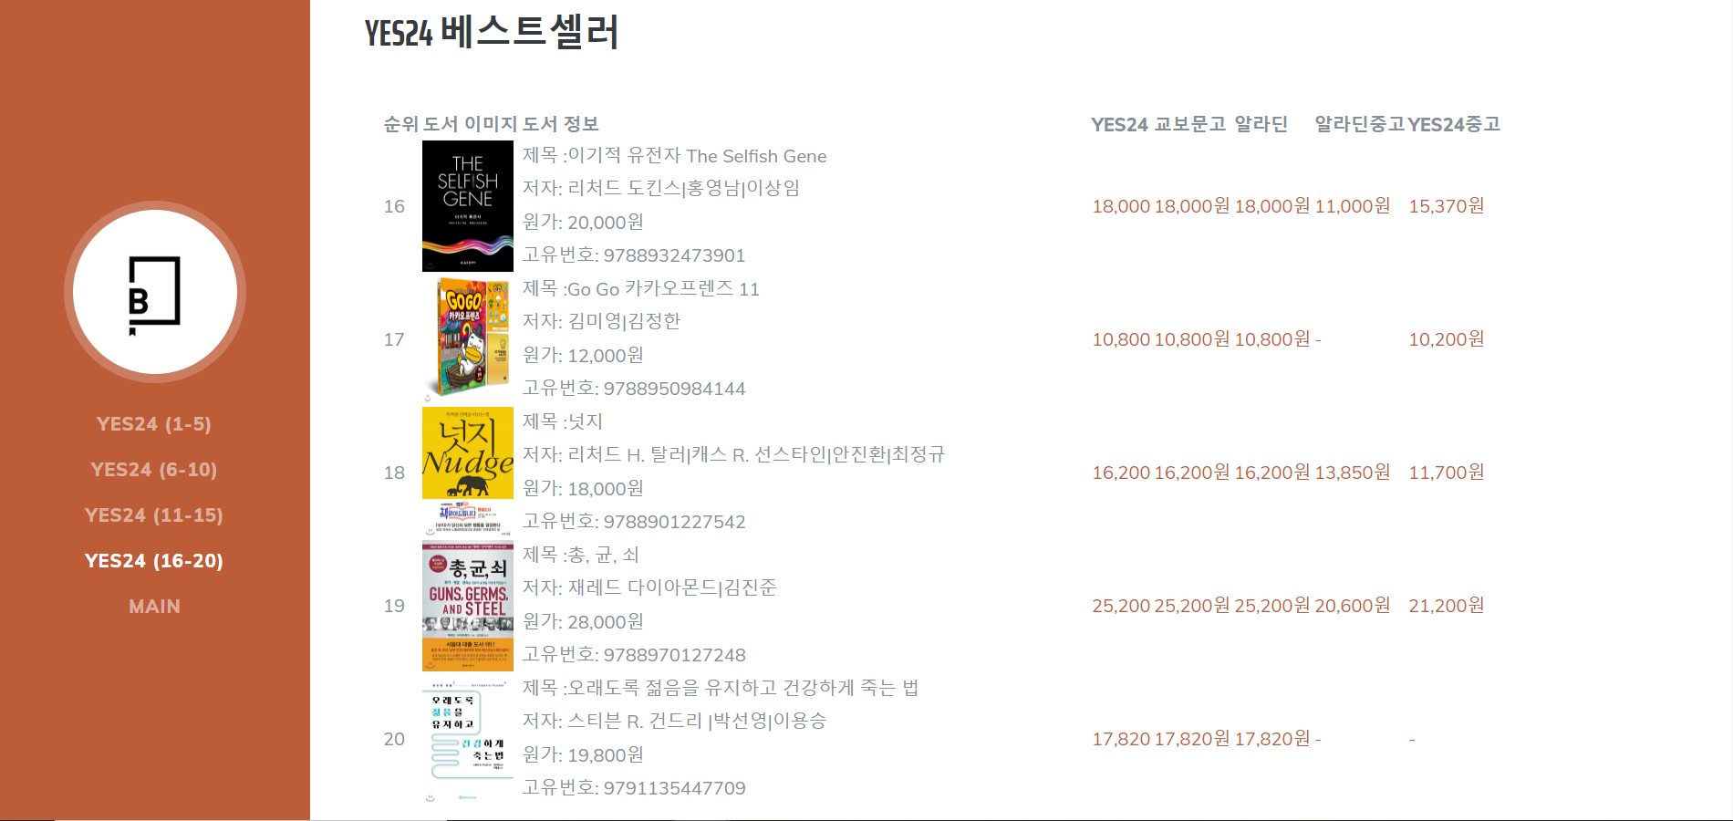
5. 개발 과정 및 결과
JSON 값을
웹에 출력

Slide 11
5. 개발 과정 및 결과
While
//24시간 간격으로 정보 수집 후 출력
screen을 2개 생성
하나의 screen에서는 웹을 배포
다른 하나의 screen에서
while문과 sleep(86400)을 사용
24시간마다 크롤링
그 데이터를 다시 json으로 변환 후 웹에 출력

Slide 12
5. 개발 과정 및 결과
While
//24시간 간격으로 정보 수집 후 출력
screen을 2개 생성
하나의 screen에서는 웹을 배포
다른 하나의 screen에서
while문과 sleep(86400)을 사용
24시간마다 크롤링
그 데이터를 다시 json으로 변환 후 웹에 출력

Slide 13



6. 역할 분담
30%
40%
30%
홍주미
김정운
전희지
웹페이지 디자인
웹페이지 생성
웹페이지 구현
Json파일 변환
서버 배포
크롤링 구현
도서 데이터 정리

Slide 14
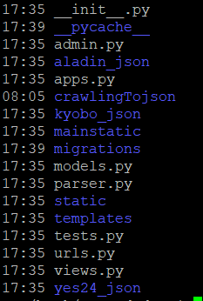
7. 구현 중 어려웠던 점
장고와 파이썬을 처음 써서 어려웠고 특히 장고의 웹 생성 방식이 경로와, views.py, urls.py, settings.py등 많은 파일을 관리 해야해서 어려웠다

Slide 15

8. GitHub & 배포링크
GitHub Team URL : https://github.com/vltm100/Booking.git
배포 URL : http://54.173.3.47:8000/

Slide 16
Thank you

